Slide 1

Sonata
Claro de luna
¿Quién de nosotros no tuvo un momento de extremo dolor?
¿Quién nunca sintió, en algún momento de la vida, ganas de desistir?
Rio Piracicaba
Notes:
Fonte Ariston Normal Italic Regular 60 pt sólida. Depois Time New roman Italic e Verdana na identificação

Slide 2

Quién todavía no se sintió sólo, extremadamente sólo, y tuvo la sensación de haber perdido la dirección de la esperanza?
Rio Piracicaba

Slide 3

Ni las personas famosas, ricas, importantes, están libres de tener sus momentos de soledad y de profunda amargura...
João Pessoa

Slide 4
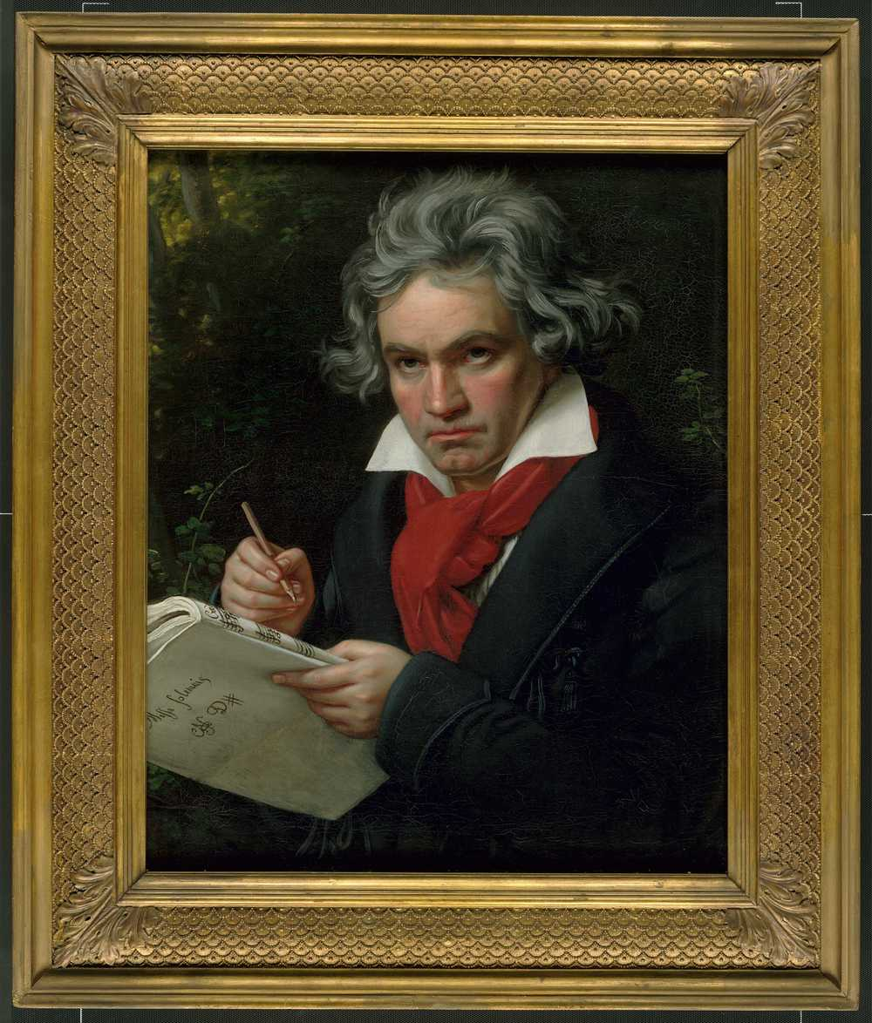
Fue lo que le ocurrió a uno de los reconocidos compositores de todos los tiempos, llamado Ludwig Van Beethoven, que nació en 1770, en Bonn, Alemania, y murió en 1827, en Viena, Austria...

Slide 5

Beethoven vivía uno de esos días tristes, sin brillo y sin luz. Estaba muy abatido por el fallecimento de un príncipe de Alemania, que era como un padre para él...

Slide 6
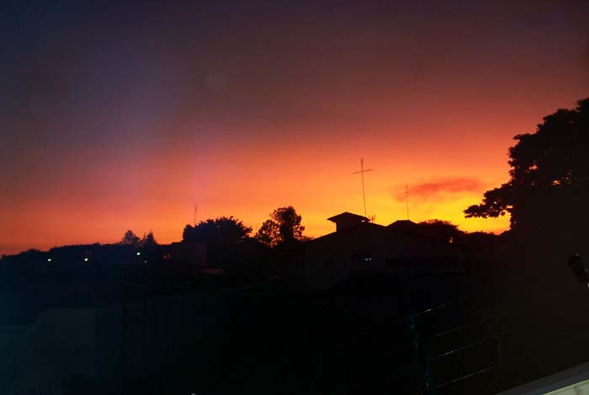
El jóven compositor sufría de una gran carencia afectiva. Su padre era alcohólico y lo agredía fisicamente. Falleció en la calle, por esa causa ...
Piracicaba

Slide 7

Su madre murió muy jóven. Su hermano biológico nunca lo ayudó en nada, y, súmese a todo esto, el agravamiento de su enfermedad. Síntomas de sordera, comenzaban a perturbarlo, al punto de dejarlo nervioso e irritado...
Pantanal

Slide 8
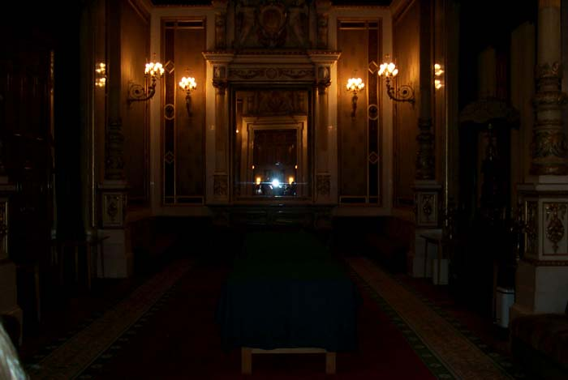
Beethoven solamente podía oír usando una especie de trombón acústico en el oído. El llevaba siempre consigo un papel o un cuaderno, para que las personas escribiesen sus ideas y así poderse comunicar, pero no todas tenían paciencia para eso, ni para leer sus labios...
Teatro de Viena

Slide 9
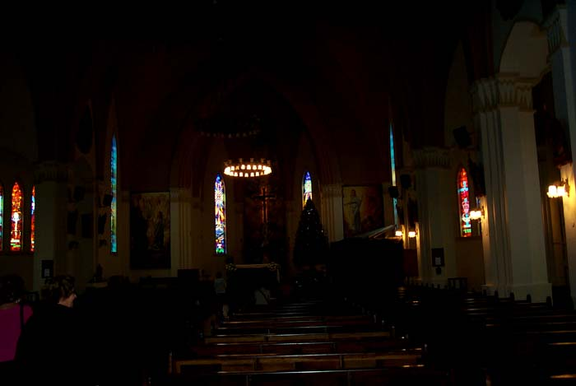
Notando que nadie entendía, ni lo ayudaba, Bethoven se retrajo y se aisló. Por eso ganó la fama de misántropo.
Fue por todas estas razones, que el compositor cayó en una profunda depresión. Llegó a escribir un testamento, diciendo que se iba a suicidar...
Gramado

Slide 10

Pero como ningún hijo de Dios está olvidado, llegó la ayuda espiritual, a través de una muchacha ciega, que vivía en la misma modesta pensión, donde Beethoven se había mudado, y que le dijo casi gritando:
“Yo daría todo por poder ver una noche de luna”
Piracicaba

Slide 11
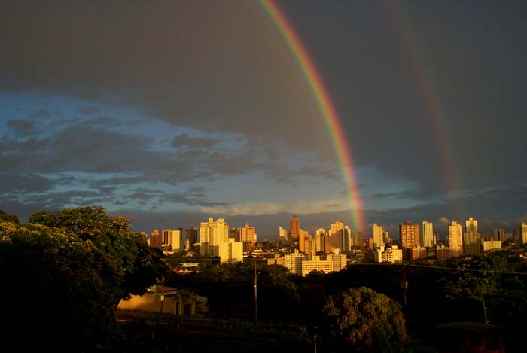
Al oírla, Beethoven se emociona hasta las lágrimas. Al fin y al cabo , él podia ver! El podía poner su arte en sus composiciones...
Piracicaba

Slide 12

Las ganas de vivir se le renovaron y entonces compuso una de las piezas más hermosas de la humanidad: “Sonata Claro de Luna”
Piracicaba

Slide 13
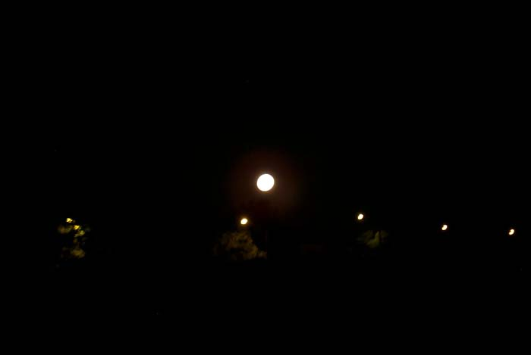
En su tema, la melodía imita los pasos lentos de algunas personas, posiblemente, los suyos o los de otros, que llevaban el cajón mortuorio del príncipe, su protector...
Piracicaba

Slide 14
Mirando al cielo plateado por la luna, y recordando a la muchacha ciega, como al preguntarse el por qué de la muerte de un mecenas tan querido, él se deja sumergir en un momento de profunda meditación transcendental...
Piracicaba

Slide 15

Algunos estudiosos de música dicen que las tres notas que se repiten, insistentemente, en el tema principal del 1º movimento de la Sonata, son las tres sílabas de la palabra “why”? u otra palabra sinónima, en alemán...
Piracicaba

Slide 16
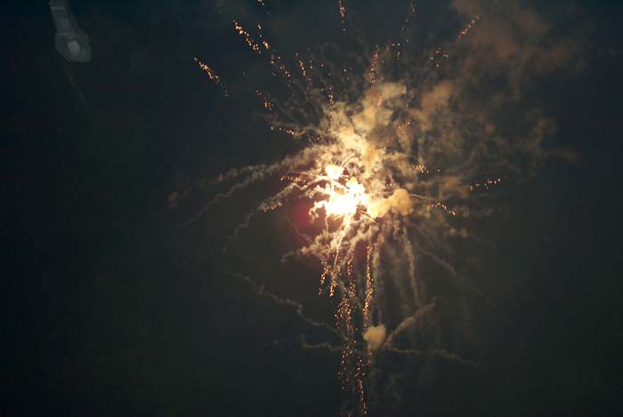
“Años después de haber superado el sufrimiento, llegaría el incomparable Himno a la Alegria, la 9ª sinfonia, que corona la misión de este compositor, ya totalmente sordo.
Himno a la Alegria expresa su gratitud a la vida y a Dios, por no haberse suicidado...
Gramado

Slide 17
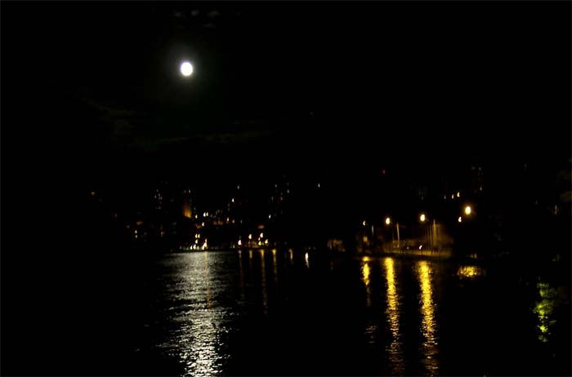
Todo gracias a aquella muchacha ciega, que le inspiró el deseo de traducir, en notas musicales, una noche de luna...
Rio Piracicaba

Slide 18
Usando su sensibilidad, Beethoven retrató, a través de la melodía, la belleza de una noche bañada por la claridad de la luna, para alguien que no podía ver con los ojos físicos.
Piracicaba

